Slide 1
第12讲
模型机与信息表示
一、模型计算机
二、信息表示
三、数制及其转换
习题：9、17、18

Slide 2
模型计算机
内容
模型计算机中的指令流与数据流
目标
分别说出模型机中指令和数据的流动路径、分支指令成功与否指令地址的形成方式。

Slide 3
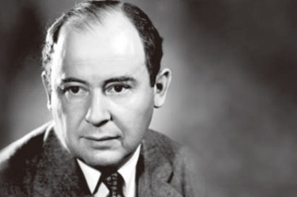
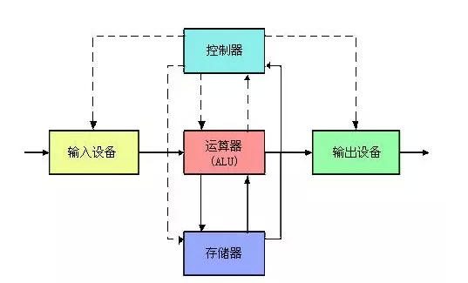
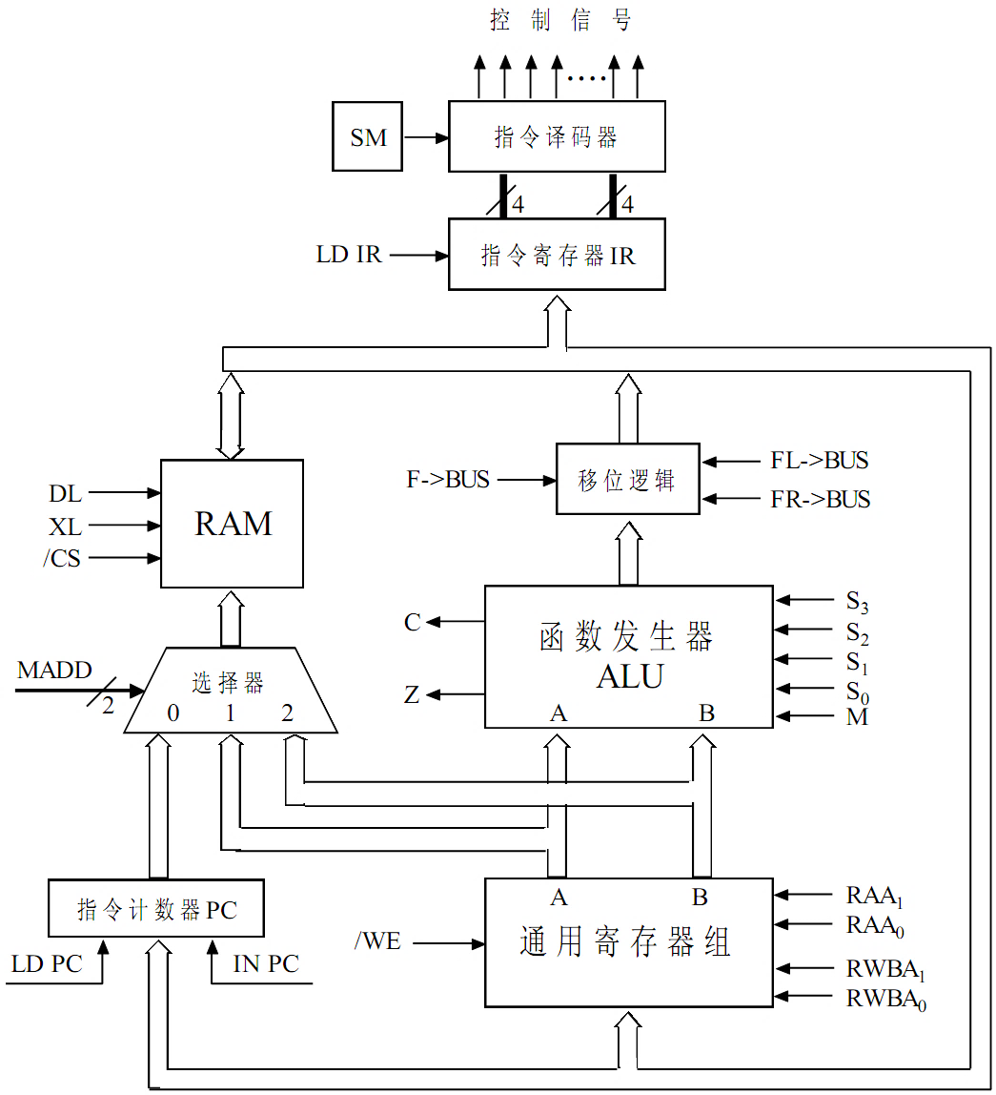
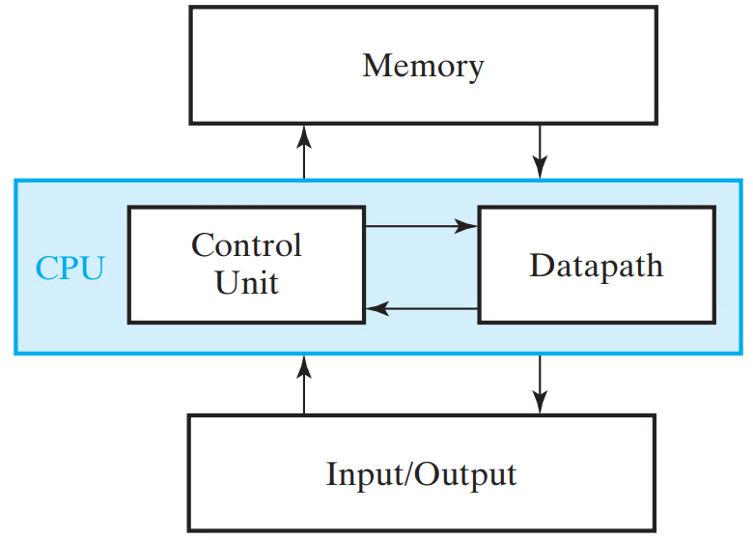
模型计算机（1/4）

Slide 4
模型计算机（2/4）
…
指令：存储器→指令寄存器→指令译码器
指令
2023/2/2

Slide 5


模型计算机（3/4）
指令：存储器→指令寄存器→指令译码器
数据：相对复杂一些
存储器→通用寄存器组→函数发生器→移位逻辑→存储器
数据
存储器→通用寄存器组→函数发生器→移位逻辑→通用寄存器
通用寄存器组→函数发生器→移位逻辑→寄存器组
通用寄存器组→函数发生器→移位逻辑→存储器
2023/2/2

Slide 6
模型计算机（4/4）
指令执行顺序
0
1
2
…
…
…
…
n-1
…
…
第一条指令
第二条指令
第三条指令
……
……
……
……
第n条指令
……
……
目的地址
计数值
存放或提取数据的地址
存储器RAM
2023/2/2

Slide 7
信息表示
内容
数字信号与电平
目标
通过画图方式将任一连续信号波形分别表示成同步和异步离散形式；通过对“交规”的合理性进行类比分析，分别画出输入、输出高低电平的范围，从而建立数字电平模型 。

Slide 8
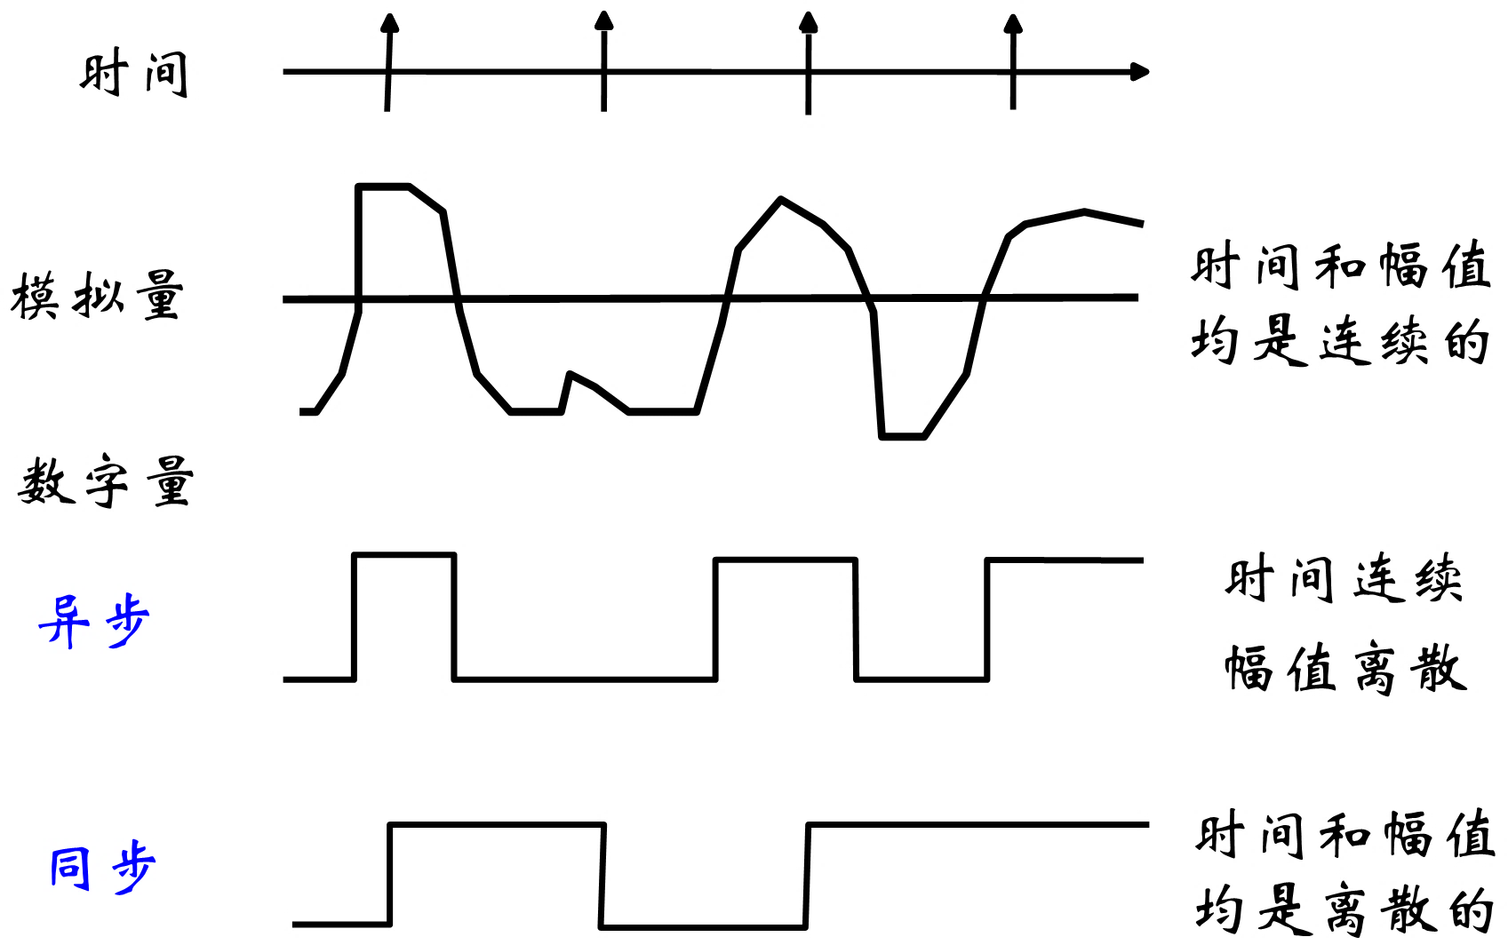

1.1 信息表示（1/4）
将模拟（连续）信号表示成数字（离散）形式
用1位二进制数字表示
异步
1
0
同步
1
0

Slide 9
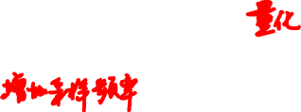
1.1 信息表示（2/4）
用3位二进制表示
111
110
101
100
011
010
001
000
时间离散幅值连续
111
110
101
100
011
010
001
000
时间离散幅值离散
降低量化误差的办法？

Slide 10
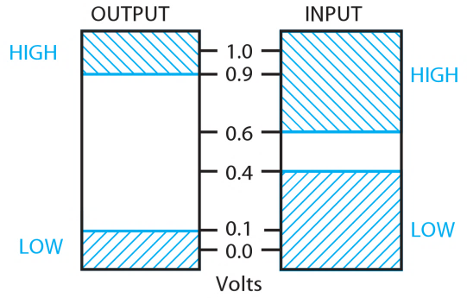
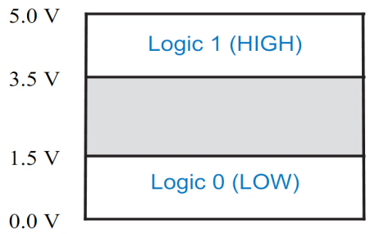
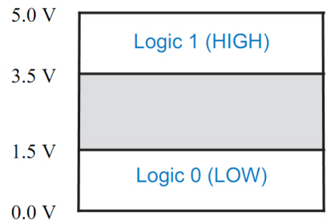
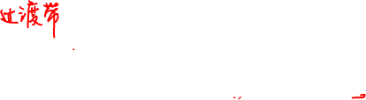
1.1 信息表示（3/4）
为什么要用二进制?
将无穷多个电压值映射（抽象）为两个区间（电平），避免了模拟世界的不确定性，使数字电路设计和制造变得简单。
两个电平可以抽象地表示：数字“1”与“0”；字符“T”与“F”， “前进”与“后退”；通常它们不分大小。
交规：限速100公里，超过100公里罚款合适吗？请说出理由。
数字系统中的电压信号
5.0
4.5
3.5
1.5
0.5
0.0
高电平噪声容限
低电平噪声容限
正逻辑表示法

Slide 11
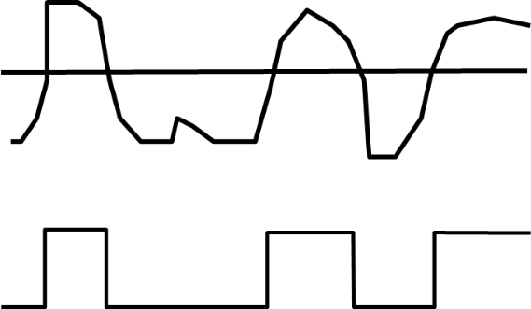
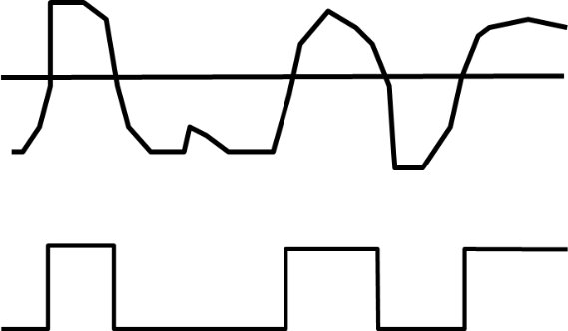

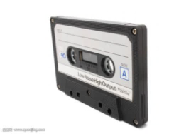


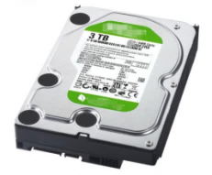

1.1 信息表示（4/4）
使用数字信息的优势
易于存储：容量大，稳定性好。磁带保存的《榴莲歌》不如CD上保存的好听
易于传输：抗干扰能力强，传输距离远。模拟广播电台的声音不如调频数字广播电台的声音清晰
恢复
易于处理：数字信息容易加密，可以高倍率压缩，且解密、解压相对简单
应用广泛：动画制作，检索，数字水印
模拟信息 数字信息

Slide 12
数制及其转换
内容
数制、不同数制之间数的转换
目标
在二进制与十进制、八进制和十六进制之间进行数制相互转换。

Slide 13
1.3 进位计数制（1/2）
十进制数
位置表示法 N=a_{n-1} a_{n-2} … a₁ a₀. a₋₁ a₋₂… a_{-m} (a_{i}=0~9)
基 10
权 10^{i} (-m <= i <= n-1)
最高位a_{n-1}，最低位a_{-m}
权展开式表示法
二进制数
(N)₂=(a_{n-1} a_{n-2} … a₁ a₀. a₋₁ a₋₂… a_{-m})₂ (a_{i}=0,1)
一些特殊的权值
2¹⁰ (1024) , K; 2²⁰ (1,048,576), M; 2³⁰ (1,073, 741,824), G; 2⁴⁰ (1,099,511,627,776 ), T。

Slide 14
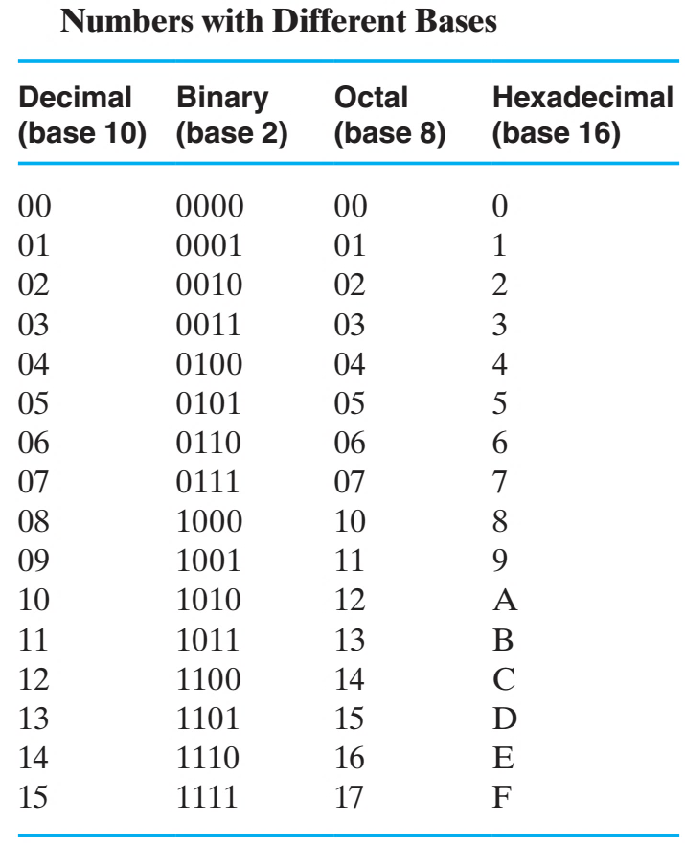
1.3 进位计数制（2/2）
十进制、二进制、八进制和十六进制数

Slide 15
1.4 数制转换（1/4）
1进制
数制转换
二进制→十进制：对权展开式在十进制数域求和
十进制→二进制
等式两边同乘一数或同除一非零数；
整数部分与小数部分分别相等；
整数部分转换用除2取余法；
小数部分转换用乘2取整法。
例12.1 将(58.625)₁₀转换为二进制数

Slide 16

1.4 数制转换（2/4）
先将(58)₁₀ 转换为二进制数（用除2取余法）
……
(58)₁₀ = (111010)₂

Slide 17

1.4 数制转换（3/4）
再将(0.625)₁₀转换为二进制数（用乘2取整法）
(0.625)₁₀=(0.101)₂
注意不能进行精确转换的情况

Slide 18
1.4 数制转换（4/4）
二进制与八进制、十六进制的相互转换
从二进制到八进制、十六进制或反之
octal： 2 5 7 ⋅ 0 5 5 4
Binary: 010 101 111 ⋅ 000 101 101 100
Hexadecimal: A F ⋅ 1 6 C
(257.0554)₈=(10101111.0001011011)₂ =(AF.16C)₁₆
从八进制（十六进制）到十六进制（八进制）？

Slide 19
小结
模型计算机
冯氏计算机体系结构
模型机指令流、数据流、地址流
信息表示
如何将模拟信号（连续信号）表示成数字信号（离散信号）
同步与异步信号
数字系统中的电压信号（电平）
电平噪声容限
数制转换
二进制↔︎十进制、二进制↔︎八进制、二进制↔︎十六进制
测验

